Slide 1
VÁROSI IFJÚSÁGPOLITIKA

Slide 2
Ifjúsági és Családi Kuckó
2017. áprilisban nyitott meg önkormányzati működtetéssel
2017-ben 33 szervezett program fiataloknak és gyerekeknek egyaránt
843 fő tag
Helyiségek, eszközök, lehetőségek:
babamama szoba
xbox szoba, léghoki
billiárd, csocsó, darts
társasjátékok, udvari játékok
sütögetés, főzés
csapatépítők, baráti összejövetelek

Slide 3
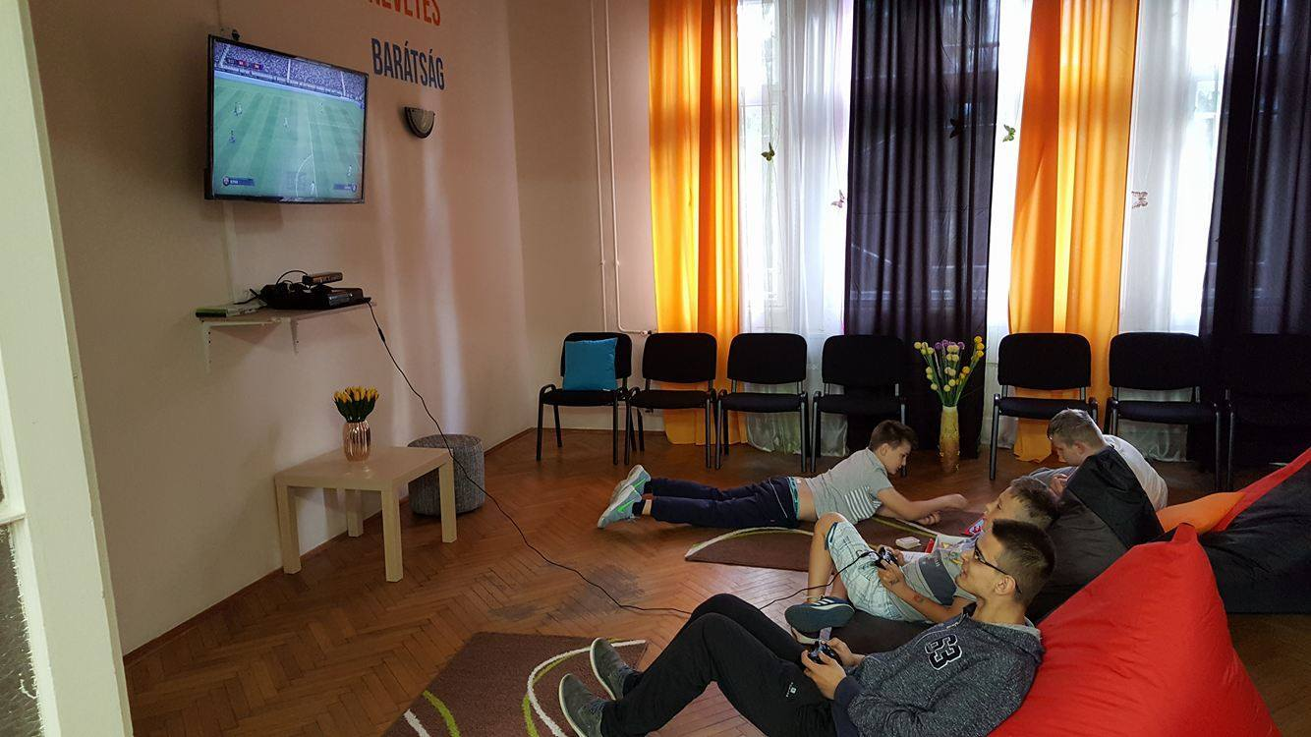

Slide 4
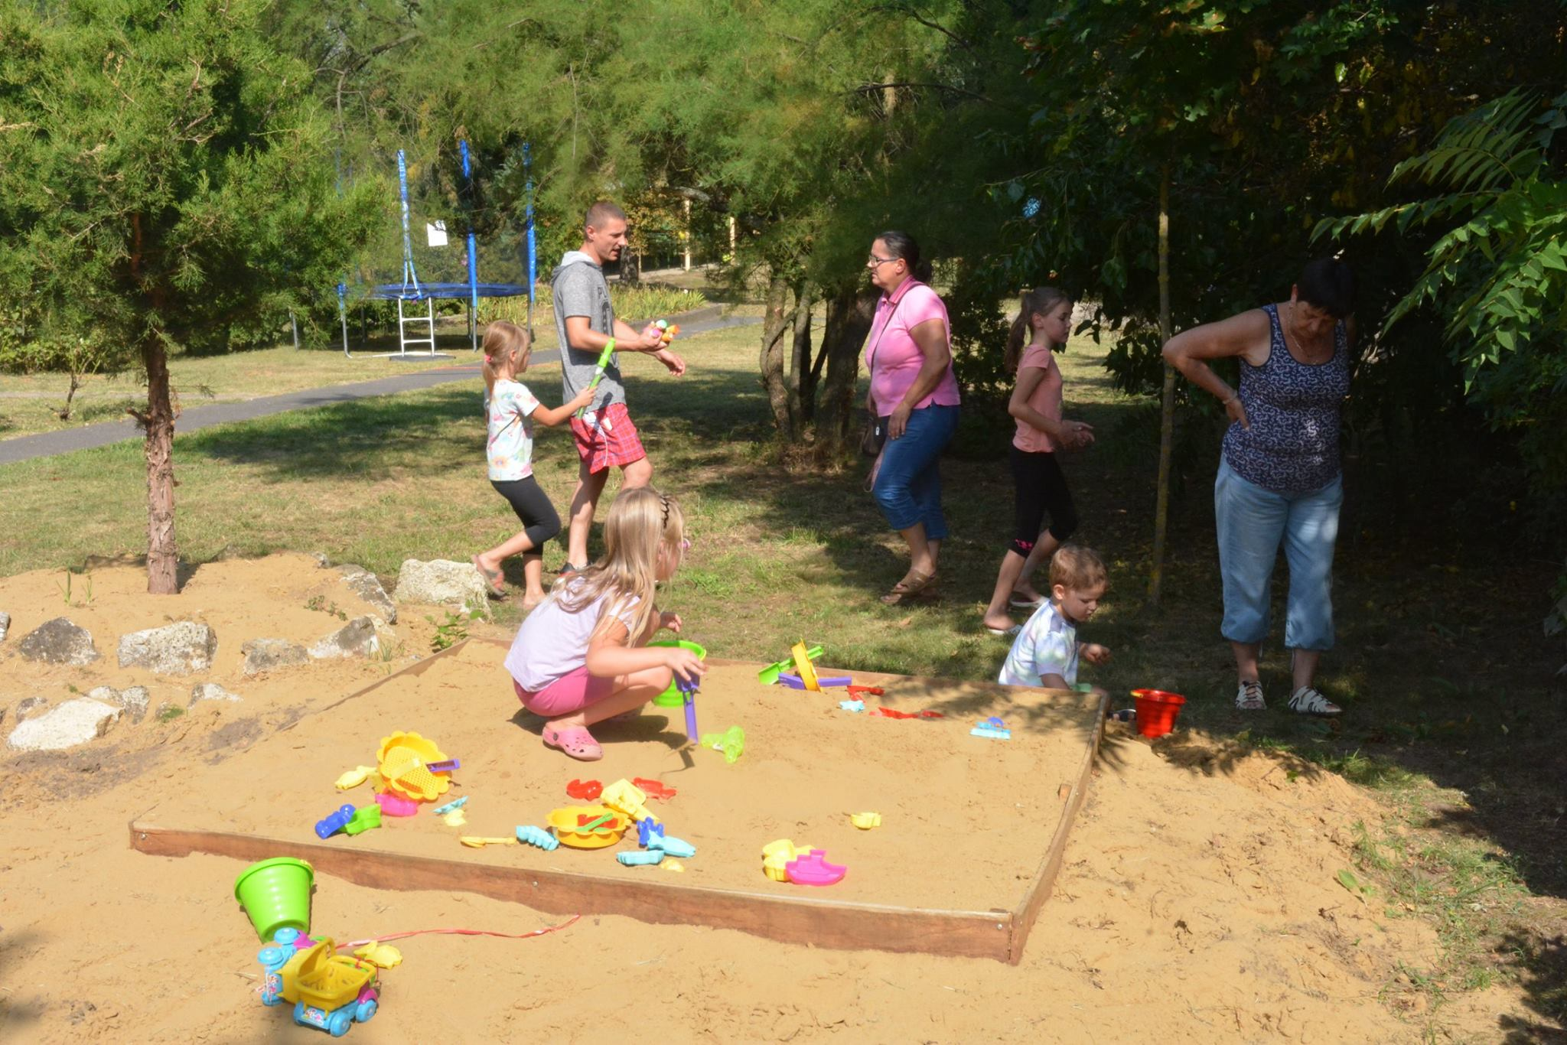

Slide 5
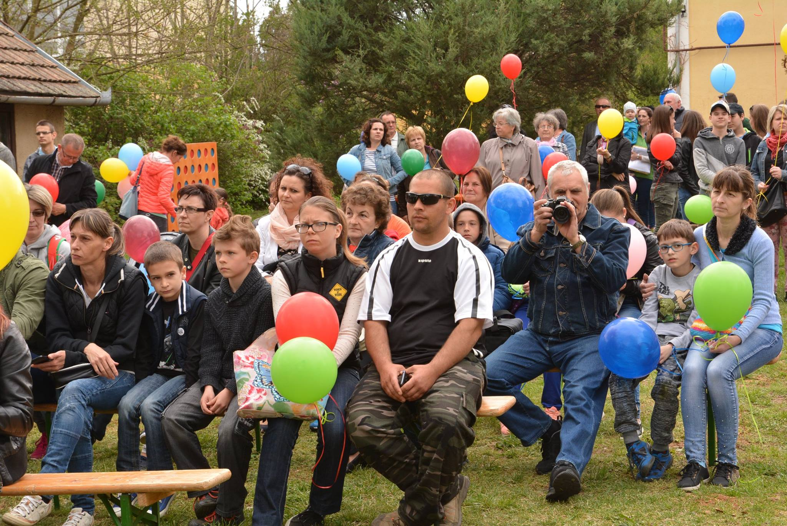

Slide 6
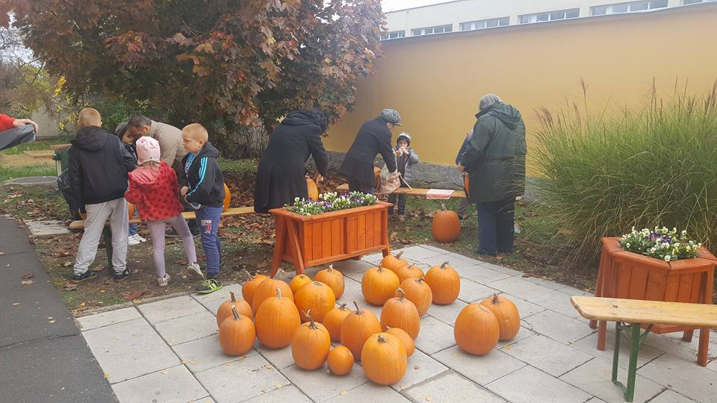

Slide 10
JELENLEGI ALAPRAJZ

Slide 11
TERVEZETT ALAPRAJZ

Slide 12
Multifunkcionális központ kialakítása
Volt általános iskola és gimnázium átalakítása közösségi térré
(épület + udvar)
Pályázat + saját forrás

Slide 13
Multifunkcionális központ kialakítása
Udvarfejlesztés
Játszótér kialakítása
Városi rendezvények megtartására alkalmas helyszín kialakítása
Sütögetési, főzési lehetőség kialakítása
Senior park kialakítása
Épületfejlesztés
Pince átalakítása kulturált szórakozóhellyé billiárd –darts – koncert klubhelyiségekkel, kiszolgálóhelyiséggel
Földszinten egyetemi képzések lebonyolítása
Emeleti részen civil szervezeteknek, egyesületeknek (pl. nyugdíjas) klubhelységek kialakítása
Egyéb tevékenységek:
Táborok, klubfoglalkozások (pl. táncoktatás, sport), rendezvények megszervezése

Slide 14
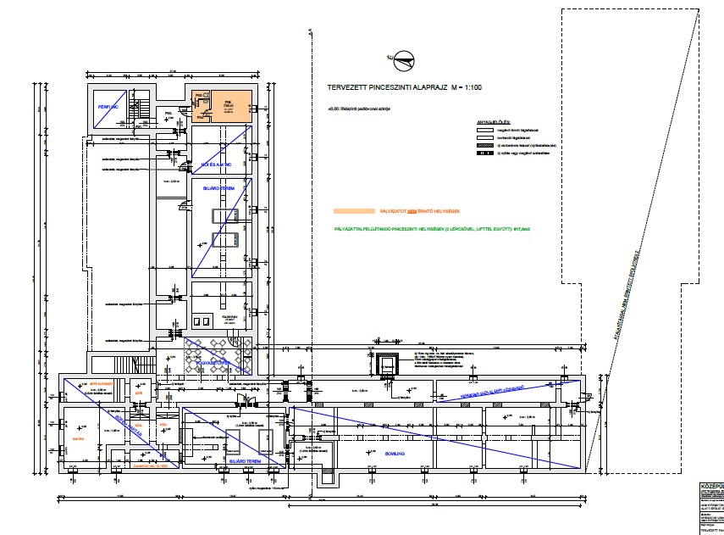
Multifunkcionális központ kialakítása

Slide 15
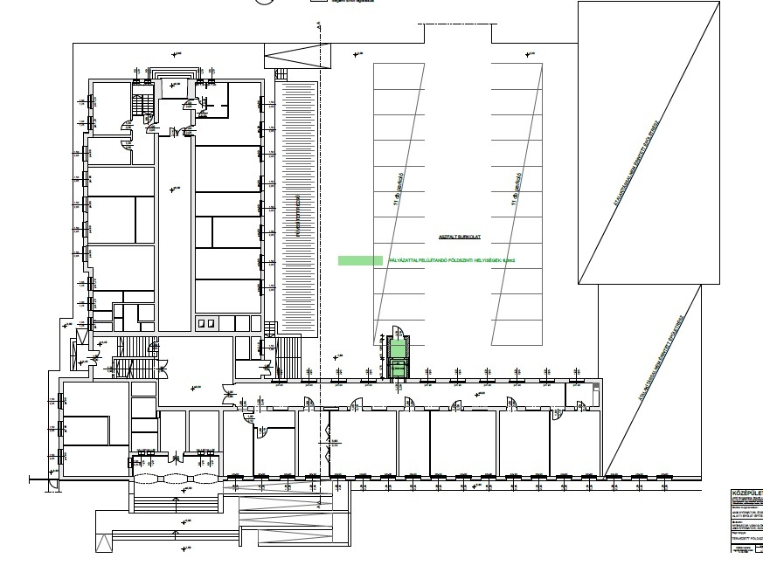
Multifunkcionális központ kialakítása

Slide 17
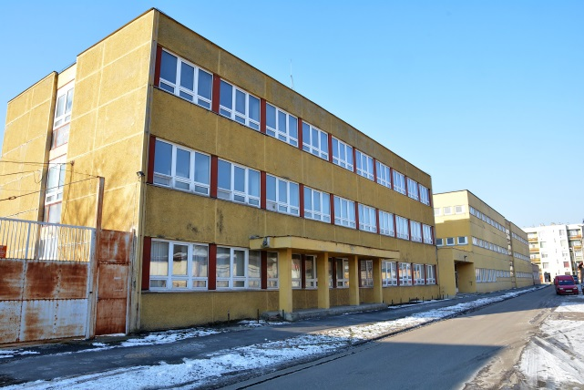
Sportkomplexum kialakítása a volt cipőgyár épületében

Slide 18
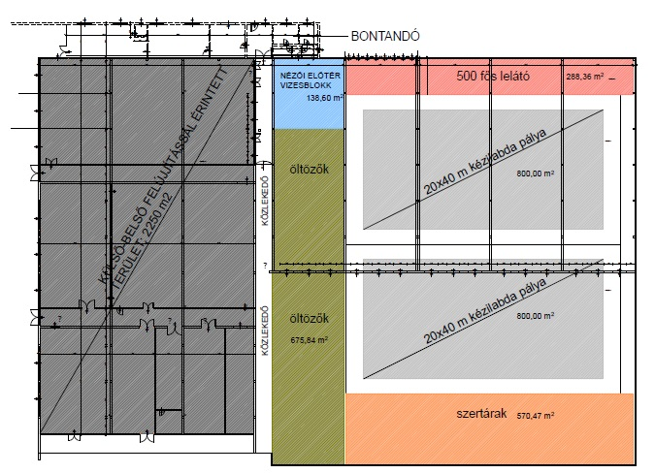

Slide 19
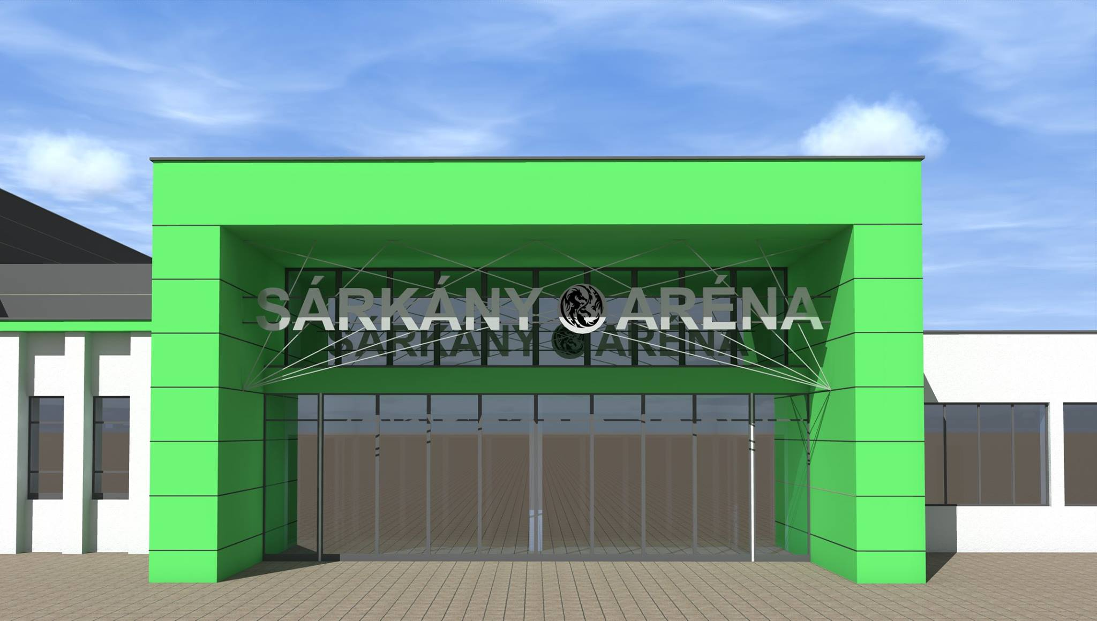

Slide 20
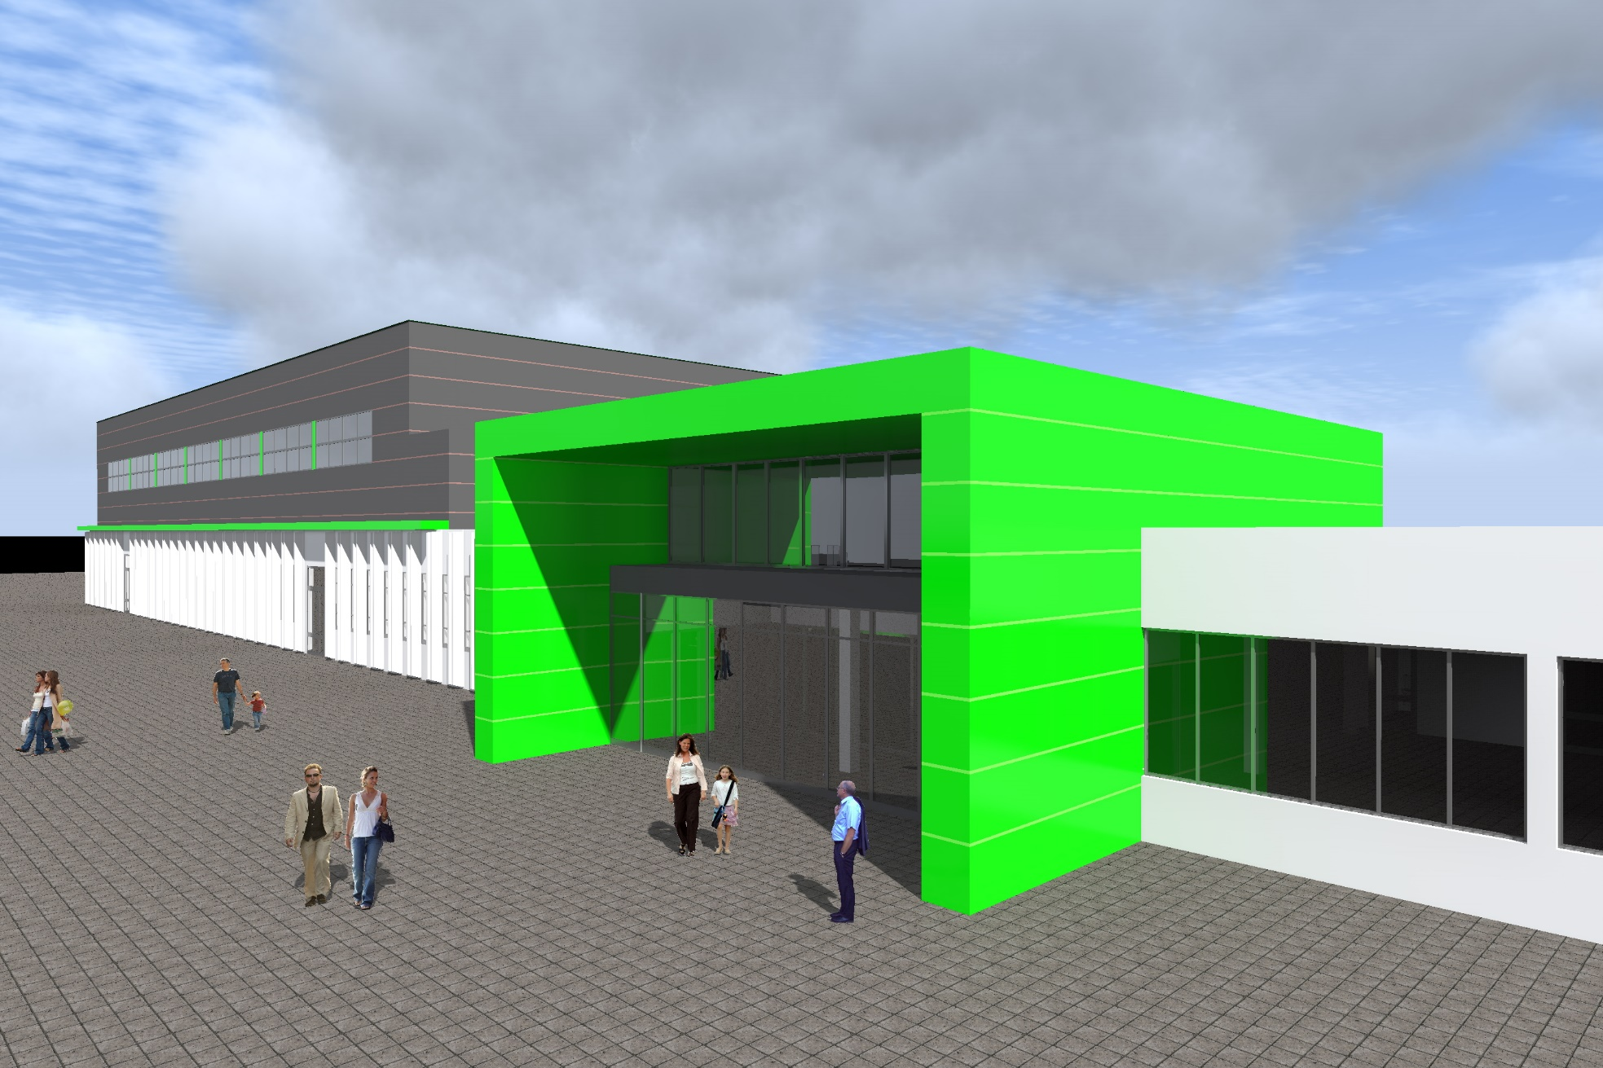

Slide 22
Térfigyelő rendszer kiépítése
2016. 76 térfigyelő kamera kihelyezéséről döntés
2017. plusz 40 térfigyelő kamera üzemelése
diszpécserközpont

Slide 23
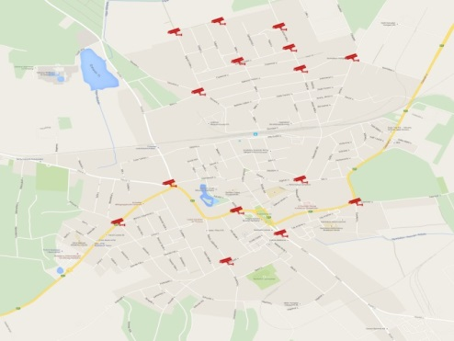
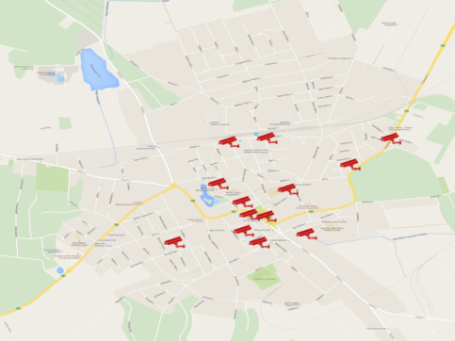
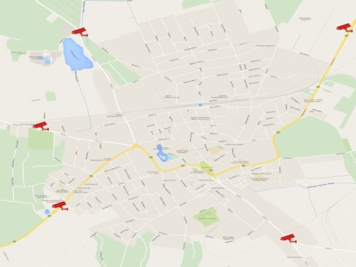
Térfigyelő rendszer kiépítése

Slide 24
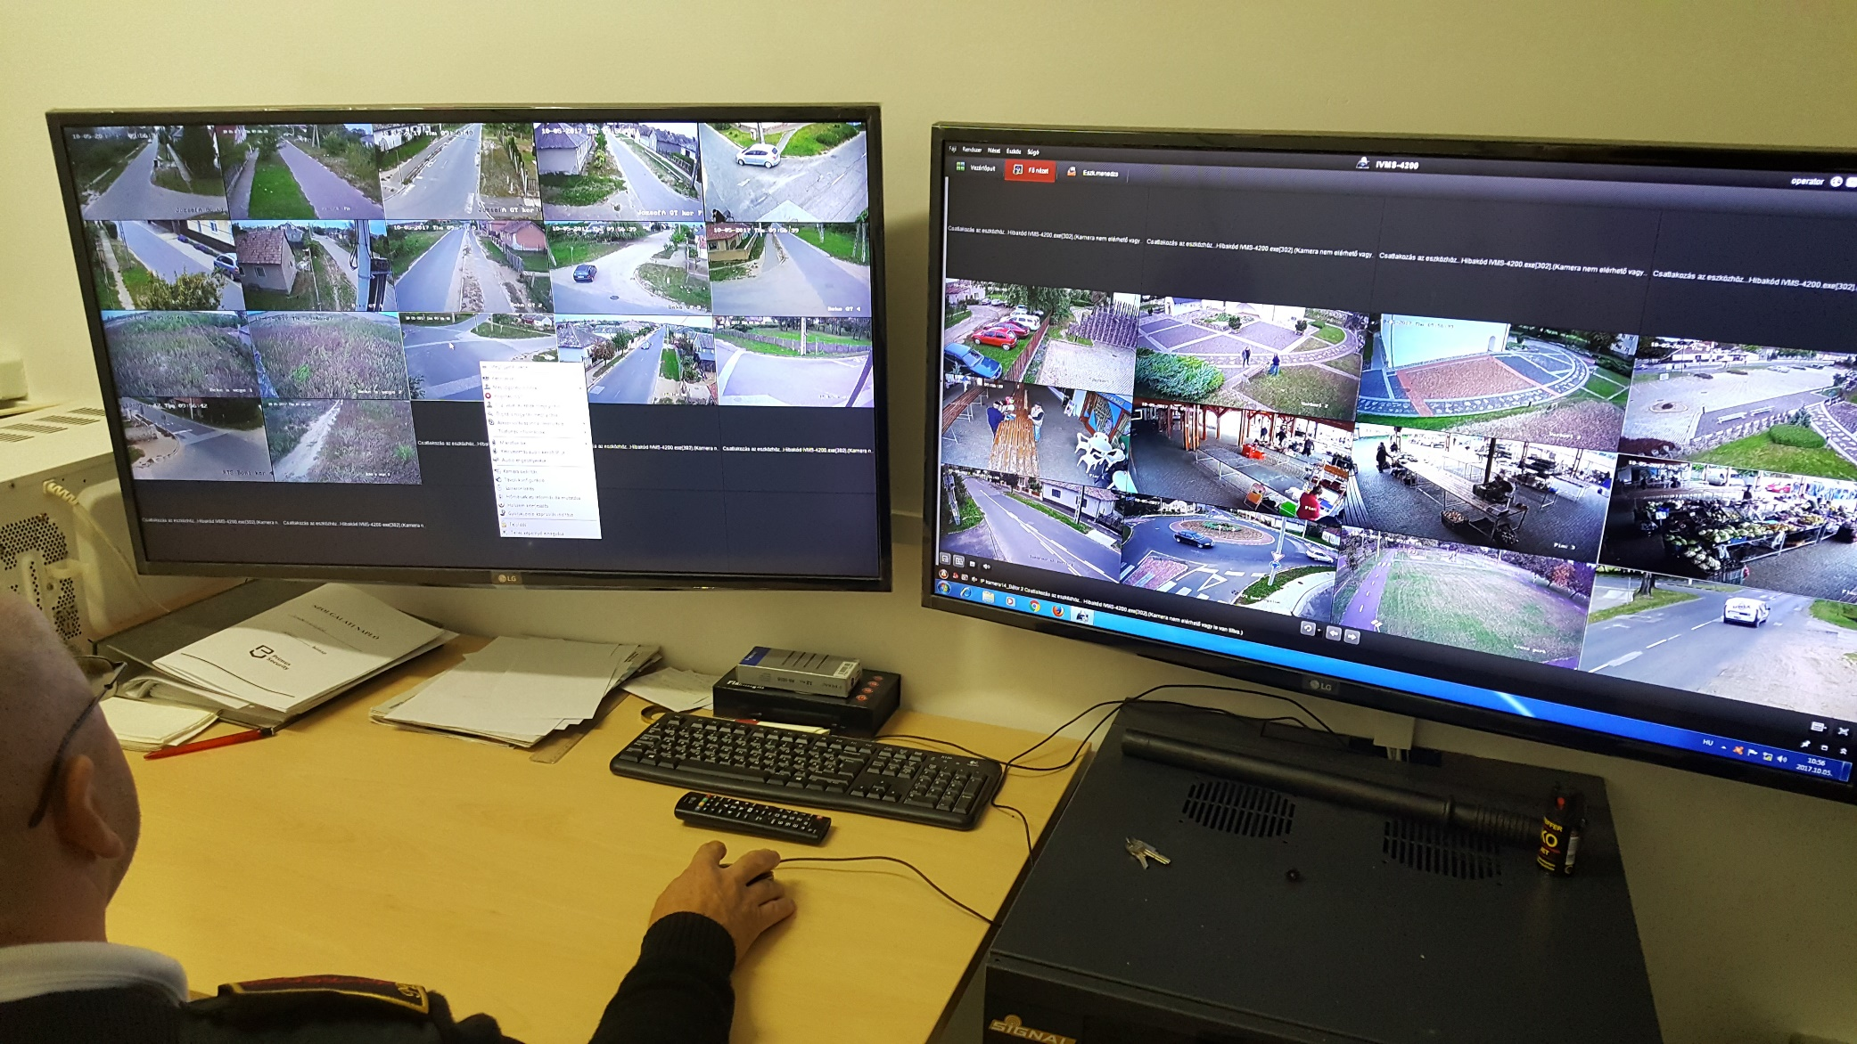
Diszpécserközpont működtetése

Slide 25
„ZÖLD” KÖZLEKEDÉS

Slide 26
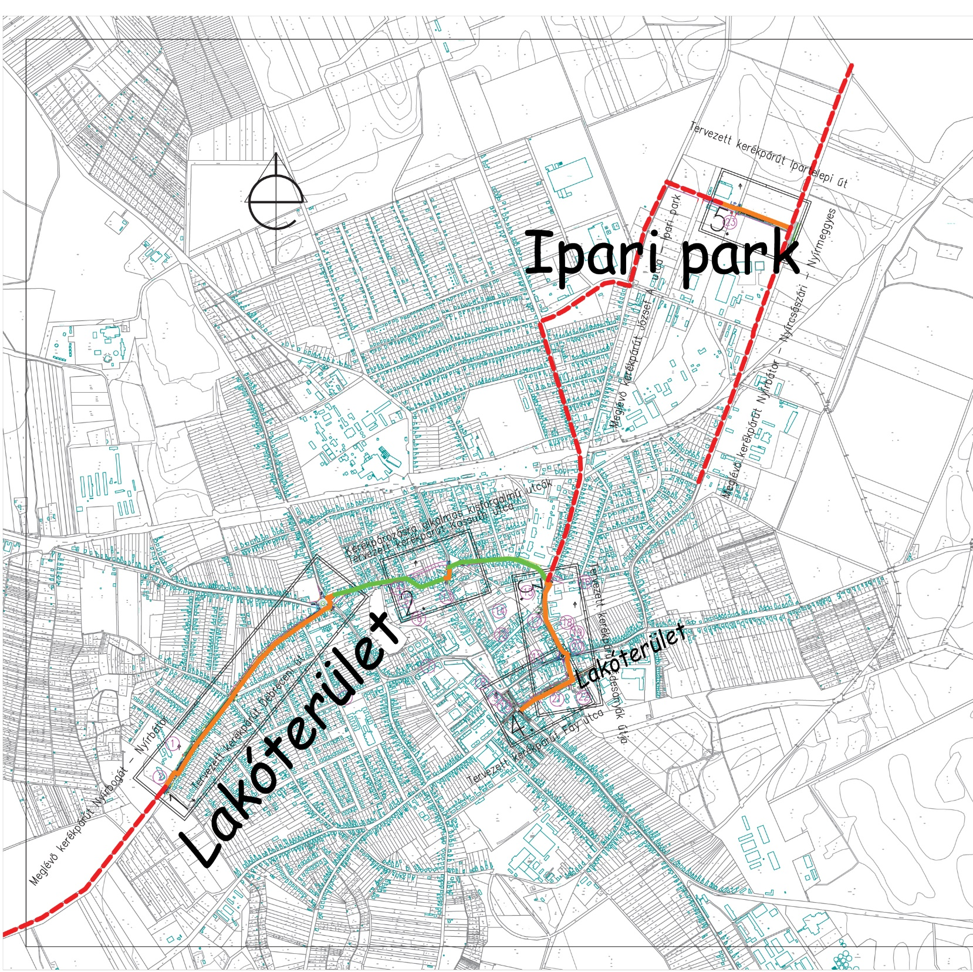
Kerékpárutak építése Biztonsági sávok kialakítása Kerékpáros közlekedési koncepció készítése Fedett kerékpártárolók kihelyezése

Slide 27
Tesco hipermarket és a kiskörforgalom között tervezett kerékpárút

Slide 28
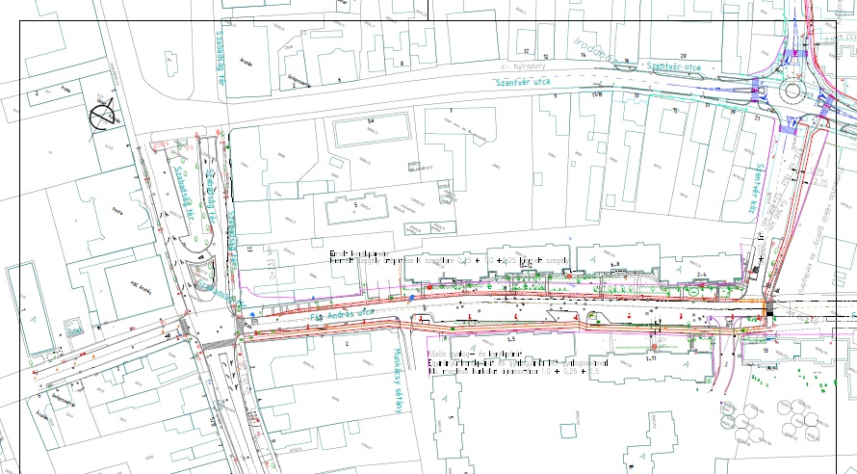
Vár u. – Édesanyák u. – Szentvér köz –
Fáy András u. – Szabadság tér között tervezett kerékpárút

